Slide 1




Conceptos de Algoritmos
Datos y Programas
Clase 3
1

Slide 2

CADP – Temas de la clase de hoy
Modularización
Alcance de variables
Clase 3
Notes:
Hay algunas diapositivas que tenemos que decidir que hacer……

Slide 3

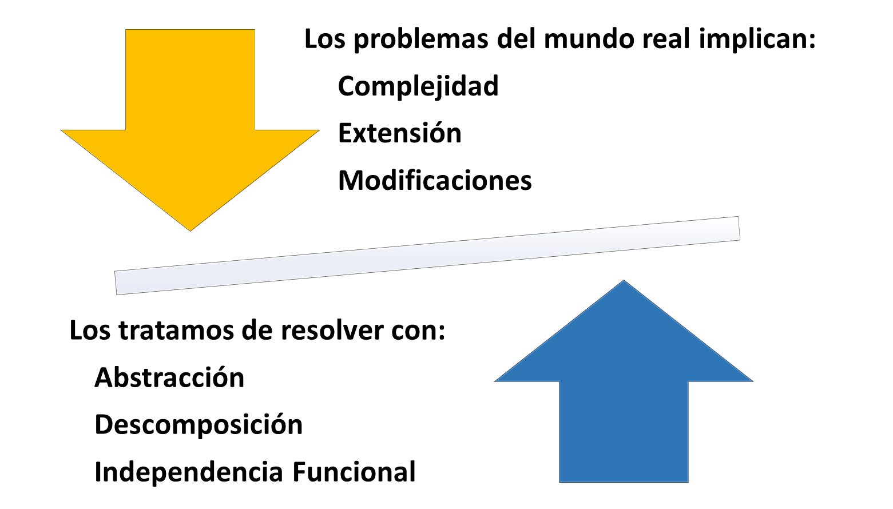
CADP – MODULARIZACION
Clase 3

Slide 4


CADP – MODULARIZACION
MODULARIZAR
Significa dividir un problema en partes funcionalmente independientes, que encapsulen operaciones y datos.
No se trata simplemente de subdividir el código de un sistema de software en bloques con un número de instrucciones dado.
Separar en funciones lógicas con datos propios y datos de comunicación perfectamente especificados.
Clase 3

Slide 5
CADP – MODULARIZACION
MODULARIZAR
RECORDAR
Cada subproblema está en un mismo nivel de detalle.
Cada subproblema puede resolverse independientemente.
Las soluciones de los subproblemas puede combinarse para resolver el problema original.
Clase 3

Slide 6
CADP – MODULARIZACION
MODULO
Tarea específica bien definida se comunican entre sí adecuadamente y cooperan para conseguir un objetivo común.
Encapsula acciones tareas o funciones.
En ellos se pueden representar los objetivos relevantes del problema a resolver.
Existen diferentes metodologías para usarlos en los programas en particular nosotros usaremos la METODOLOGIA TOP-DOWN
Clase 3

Slide 7
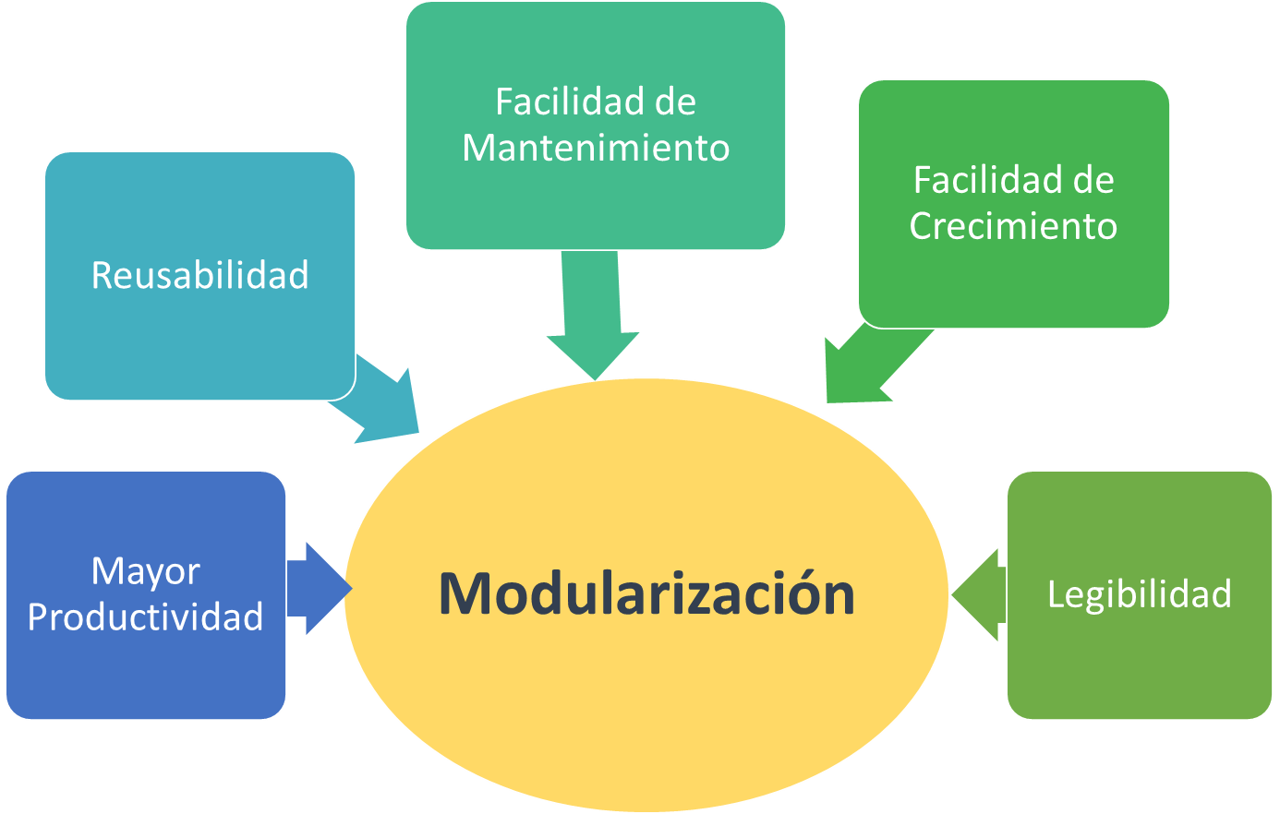
CADP – MODULARIZACION
VENTAJAS
Clase 3

Slide 8
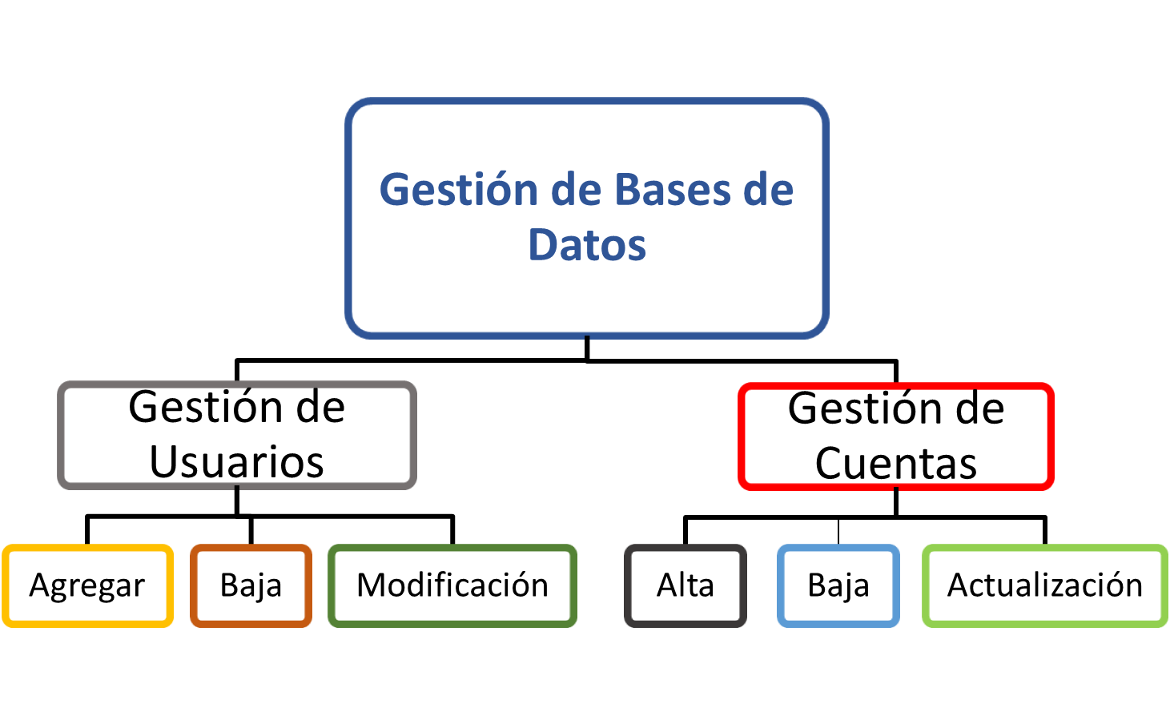

CADP – MODULARIZACION
VENTAJAS
Supongamos que tenemos que resolver el siguiente proyecto
Clase 3

Slide 9











CADP – MODULARIZACION
VENTAJAS
Al dividir un sistema de software en módulos funcionalmente independientes, un equipo de desarrollo puede trabajar simultáneamente en varios módulos, incrementando la productividad (es decir reduciendo el tiempo de desarrollo global del sistema).
Mayor
Productividad
Gestión de Bases de Datos
Gestión de Usuarios
Gestión de Cuentas
Agregar
Baja
Modificación
Alta
Baja
Actualización
Clase 3

Slide 10





CADP – MODULARIZACION
VENTAJAS
Un objetivo fundamental de la Ingeniería de Software es la reusabilidad, es decir la posibilidad de utilizar repetidamente el producto de software desarrollado. Naturalmente la descomposición funcional que ofrece la modularización favorece el reuso.
Reusabilidad
Gestión de Usuarios
Agregar
Baja
Modificación
Clase 3

Slide 11



CADP – MODULARIZACION
VENTAJAS
Los sistemas de software reales crecen (es decir aparecen con el tiempo nuevos requerimientos del usuario). La modularización permite disminuir los riesgos y costos de incorporar nuevas prestaciones a un sistema en funcionamiento.
Facilidad de
crecimiento
Gestión de Entidades Bancarias
Agregar
Baja
Clase 3

Slide 12
CADP – MODULARIZACION
VENTAJAS
Un efecto de la modularización es una mayor claridad para leer y comprender el código fuente. El ser humano maneja y comprende con mayor facilidad un número limitado de instrucciones directamente relacionadas.
Legibilidad
Clase 3

Slide 13
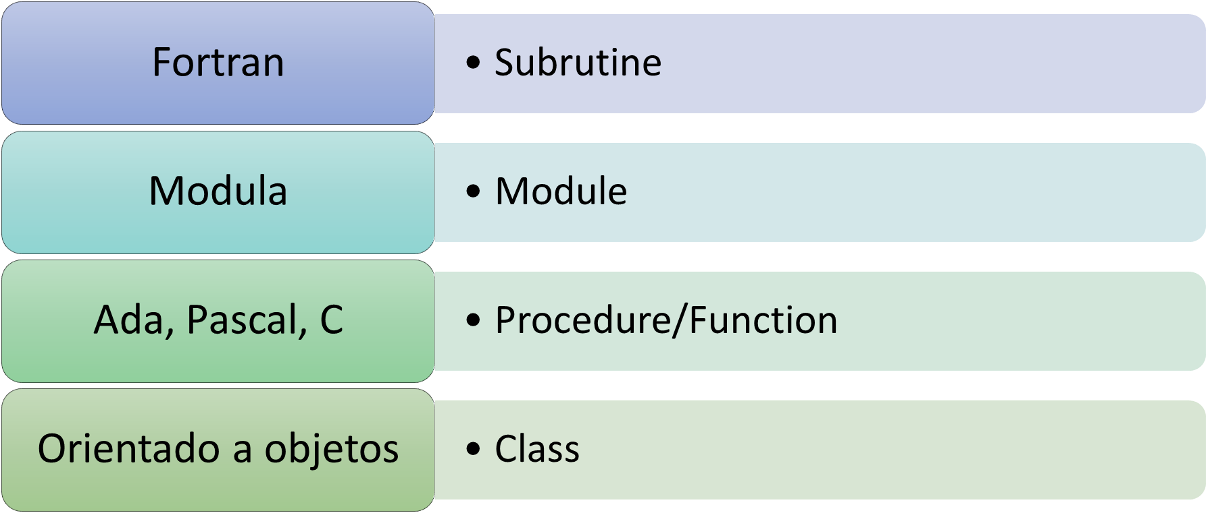
CADP – MODULARIZACION
ALTERNATIVAS
Clase 3

Slide 14
CADP – MODULARIZACION
PROCEDIMIENTOS
Programa nombre
areas
Procesos
proceso nombre
variables
comenzar
fin
variables
comenzar
fin
Cómo son?
Cómo se declaran?
Cómo se usan?
Clase 3

Slide 15
CADP – MODULARIZACION
PROCEDIMIENTOS
PROCEDIMIENTO
Conjunto de instrucciones que realizan una tarea especifica y retorna 0, 1 ó más valores.
procedure nombre;
var
....
begin
....
end;
Variables locales
Cómo se invocan?
Código del procedimiento
Clase 3

Slide 16
CADP – MODULARIZACION
PROCEDIMIENTOS
Program uno;
Const
....
Type
....
procedure auxiliar;
Var
x:integer;
begin
x:=8;
end;
Var
....
Begin
auxiliar;
End.
INVOCACION
Existe otra forma de modularizar
FUNCIONES
Por su nombre
Clase 3

Slide 17
CADP – MODULARIZACION
FUNCIONES
FUNCION
Conjunto de instrucciones que realizan una tarea especifica y retorna un único valor de tipo simple.
Function nombre :tipo;
var
....
begin
....
end;
Qué diferencias se ven con los procedimientos?
Clase 3

Slide 18
CADP – MODULARIZACION
FUNCIONES
CARACTERISTICAS
Nombre de la función
Function nombre() :tipo;
var
....
begin
....
nombre:= valor a retornar;
end;
Debe ser de tipo simple
Variables locales
Valor que devuelve la función
Clase 3
CADP

Slide 19
CADP – MODULARIZACION
FUNCIONES
CARACTERISTICAS
El valor que se calcula (cociente) debe ser el mismo tipo al que devuelve la función
program uno;
Function auxiliar: real;
Var
x, y, cociente :real;
begin
x:= 10;
y:= 4;
cociente:= x/y;
auxiliar:= cociente;
end;
Cómo se invoca?
La asignación del nombre de la función a la variable que retorna debe ser la última instrucción.
Clase 3

Slide 20
CADP – MODULARIZACION
FUNCIONES
INVOCACION
POR SU NOMBRE
program uno;
Function auxiliar: real;
Var
x, y, cociente:real;
begin
x:= 10;
y:= 4;
cociente:= x/y;
auxiliar:= cociente;
end;
Var
aux:real;
begin
aux:= auxiliar;
write (aux);
end.
Invocación usando variable
El resultado se asigna a una variable del mismo tipo que devuelve la función.
El retorno de la función es a la misma línea de invocación
Clase 3

Slide 21
CADP – MODULARIZACION
FUNCIONES
INVOCACION
POR SU NOMBRE
program uno;
Function auxiliar: real;
Var
x, y, cociente:real;
begin
x:= 10;
y:= 4;
cociente:= x/y;
auxiliar:= cociente;
end;
Var
aux:real;
begin
while (auxiliar = 5.5) do
if (auxiliar = 5.5) then
end.
Invocación en un while/if
El resultado se asigna a una variable del mismo tipo que devuelve la función.
El retorno de la función es a la misma línea de invocación
Clase 3

Slide 22
CADP – MODULARIZACION
FUNCIONES
INVOCACION
POR SU NOMBRE
program uno;
Function auxiliar: real;
Var
x, y, cociente:real;
begin
x:= 10;
y:= 4;
cociente:= x/y;
auxiliar:= cociente;
end;
begin
write (‘El resultados es,auxiliar);
end.
Invocación en un write
El resultado se puede mostrar en una sentencia write.
Clase 3

Slide 23
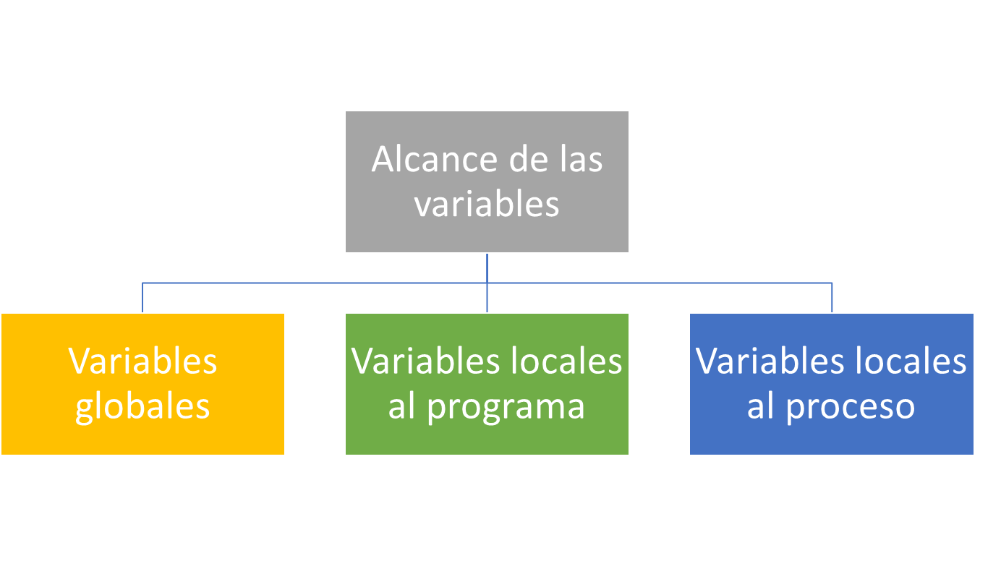
CADP – MODULARIZACION
ALCANCE DE LAS VARIABLES
Clase 3

Slide 24
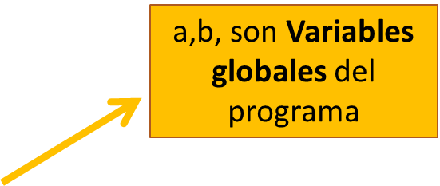
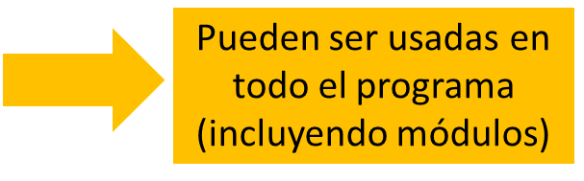
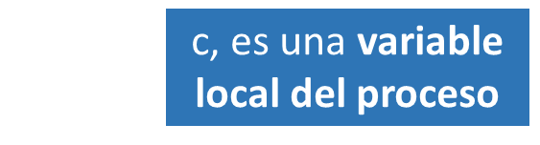
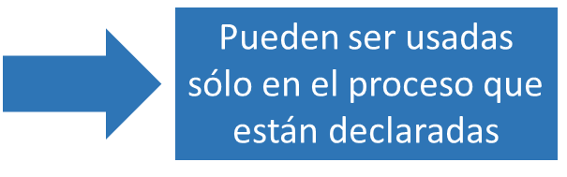
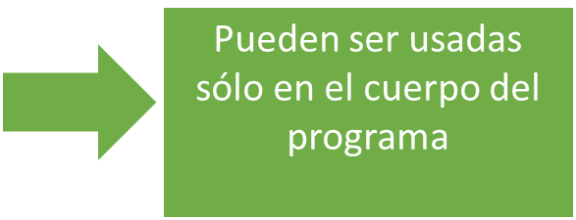

CADP – MODULARIZACION
ALCANCE DE LAS VARIABLES
Program alcance;
Var
a,b: integer;
procedure prueba;
Var
c: integer;
Begin
End.
Var
d:integer;
Begin
End.
Clase 3
CADP

Slide 25
CADP – MODULARIZACION
ALCANCE DE LAS VARIABLES
Program alcance;
Const
…
Type
…
Var
a,b: integer;
Procedure prueba;
Var
c: integer;
Begin
End.
Var
d:integer;
Begin
End.
Program alcance;
Const
…
Type
…
Var
a,b: integer;
Procedure prueba;
Var
c: integer;
Begin
End.
Var
d:integer;
Begin
End.
Program alcance;
Const
…
Type
…
Var
a,b: integer;
Procedure prueba;
Var
c: integer;
Begin
End.
Var
d:integer;
Begin
End.
Clase 3
CADP

Slide 26

CADP – MODULARIZACION
ALCANCE DE LAS VARIABLES
Program alcance;
Var
x,y: integer;
Procedure prueba;
Var
x:integer;
Begin
x:= 34 DIV 3;
write (x);
End;
Var
x:integer;
Begin
x:= 8; y:=9;
prueba;
write (x);
write (y);
End.
Variables de programa (globales)
x:=
y:=
9
Qué imprime?
Variables del proceso prueba
x:=
11
Imprime 11
Variables del programa (locales)
x:=
8
Imprime 8
Imprime 9
Clase 3

Slide 27
CADP – MODULARIZACION
ALCANCE DE LAS VARIABLES
Program alcance;
Var
x,y: integer;
Procedure prueba;
Var
x:integer;
Begin
x:= 34 DIV 3;
write (x);
End;
Var
x:integer;
Begin
x:= 8;
prueba;
write (x);
write (y);
End.
Variables de programa (globales)
x:=
y:=
Qué imprime?
Variables del proceso prueba
x:=
11
Imprime 11
Variables del programa (locales)
x:=
8
Imprime 8
Imprime basura
Clase 3

Slide 28
CADP – MODULARIZACION
ALCANCE DE LAS VARIABLES
Program alcance;
Var
x: integer;
Procedure prueba;
Var
x:integer;
Begin
x:= 34 DIV 3;
write (x);
End;
Var
x:integer;
Begin
x:= 8;
prueba;
write (x);
write (y);
End.
Variables de programa (globales)
x:=
Qué imprime?
Variables del proceso prueba
x:=
11
Imprime 11
Variables del programa (locales)
x:=
8
Imprime 8
Da error
Clase 3

Slide 29
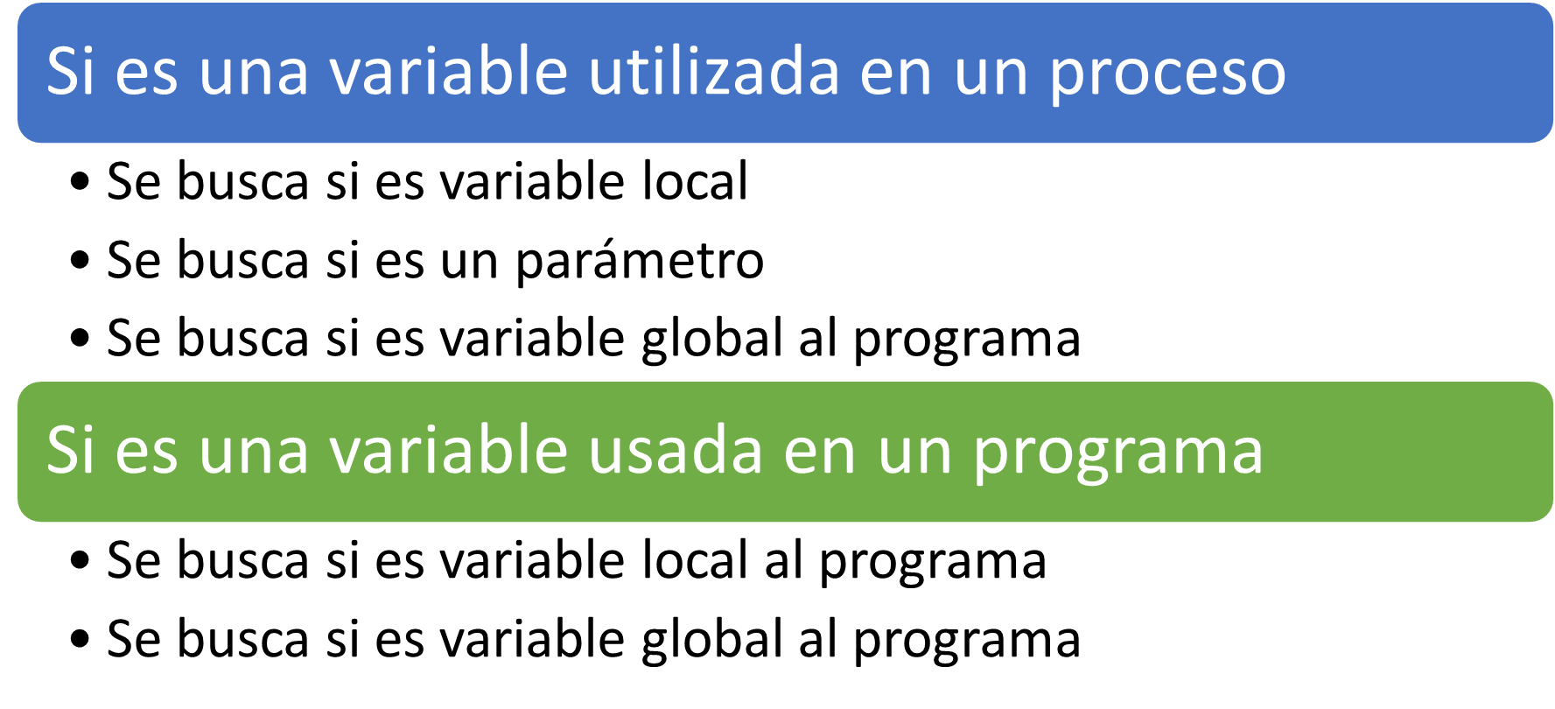
CADP – MODULARIZACION
ALCANCE DE LAS VARIABLES
Clase 3

Slide 30
CADP – MODULARIZACION
ALCANCE DE LAS VARIABLES
Program uno;
Var
x,a,b: integer;
procedure prueba;
var
x: integer;
begin
x:= 5;
write (x);
end;
Begin
x:=10;
prueba;
write (x);
End.
Program dos;
Var
x,a,b: integer;
procedure prueba;
Begin
write (x);
End;
Begin
x:=5;
prueba;
write (x);
End.
Program tres;
Var
x : char;
procedure prueba;
Var
x:integer;
Begin
x:= 4;
write (x);
End;
Begin
x:=‘a’;
prueba;
write (x);
End.
Qué imprimen?
Clase 3

Slide 31
CADP – MODULARIZACION
ALCANCE DE LAS VARIABLES
Program uno;
Var
x,a,b: integer;
procedure prueba;
type
días = 1..7;
var
x: integer;
begin
x:= 5;
end;
Begin
x:=10;
prueba;
write (x);
End.
Se puede declarar un tipo nuevo dentro de un módulo?
Si se puede donde puedo declarar variables de ese tipo nuevo?
Clase 3

Slide 32
CADP – MODULARIZACION
ALCANCE DE LAS VARIABLES
Program uno;
procedure prueba;
procedure auxiliar
var
…
begin
end;
var
x: integer;
begin
x:= 5;
end;
Begin
prueba;
End.
Se puede declarar un procedimiento dentro de otro?
Si se puede, desde donde se puede invocar a ese nuevo procedimiento?
Clase 3

Slide 33
CADP – MODULARIZACION
ALCANCE DE LAS VARIABLES
Program uno;
Var
x:integer;
procedure prueba;
procedure auxiliar;
var
…
begin
x:= 4;
end;
var
x: integer;
begin
x:= 5;
end;
Begin
prueba;
End.
Se puede? A que x se hace referencia ?
Se puede? A que x se hace referencia?
Clase 3

Slide 34
CADP – MODULARIZACION
COMUNICACION
COMUNICACIÓN ENTRE MODULOS
Módulo
B
Módulo
A
Variables Globales
Parámetros
Cuál utilizamos?
Clase 3

